Slide 1

Multilingual BERT
Xu Ruifeng
Harbin Institute of Technology, Shenzhen Graduate School
Bin Liang
Harbin Institute of Technology, Shenzhen

Slide 2
内容提要
BERT
Multilingual BERT
Downstream Tasks
“BERT: Pre-training of Deep Bidirectional Transformers for Language Understanding ” NAACL 2019
https://github.com/google-research/bert
“How multilingual is Multilingual BERT” arXiv 2019
https://github.com/google-research/bert/blob/master/multilingual.md

Slide 3
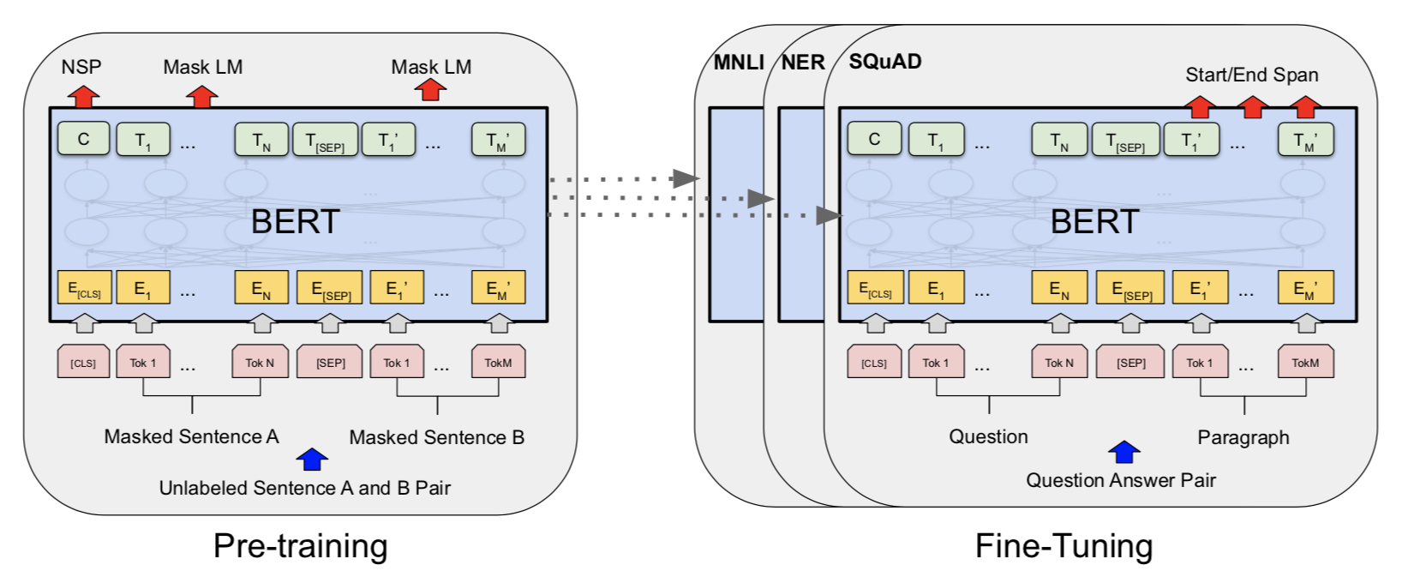
BERT
Pre-training: the BERT model is trained on unlabeled data over different pre-training tasks.
Fine-tuning: the BERT model is first initialized with the pre-trained parameters, and all of the parameters are fine-tuned using labeled data from the downstream tasks.

Slide 4
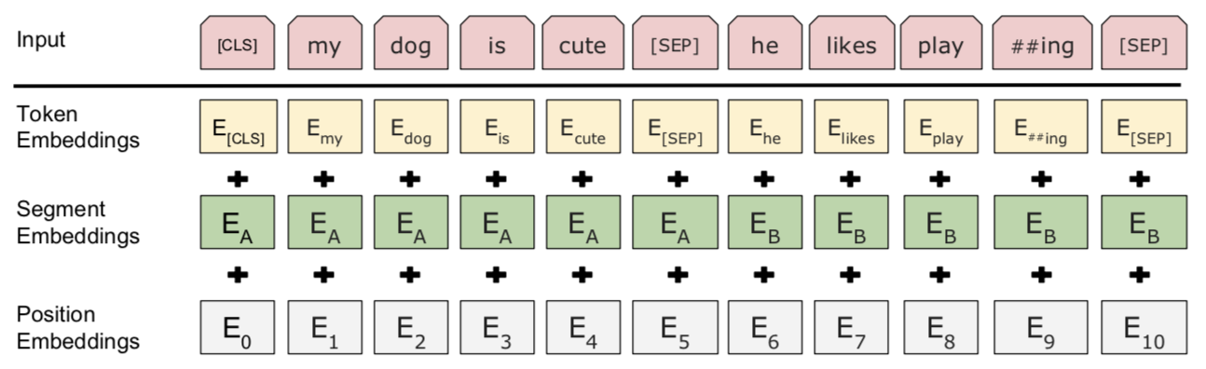
BERT
Masked LM: the man [MASK] up , put his basket on [MASK] [MASK] [MASK] ' s head. (80%+10%+10%)
NSP: [CLS] the man went to the store [SEP] he bought a gallon of milk [SEP]. (50%+50%)

Slide 5
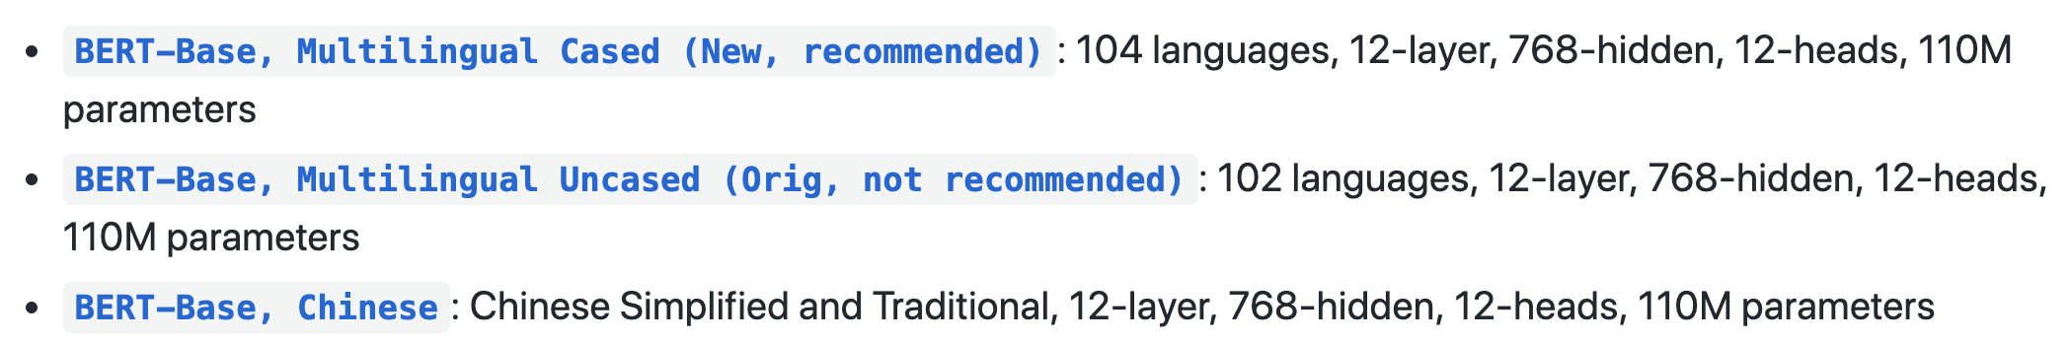
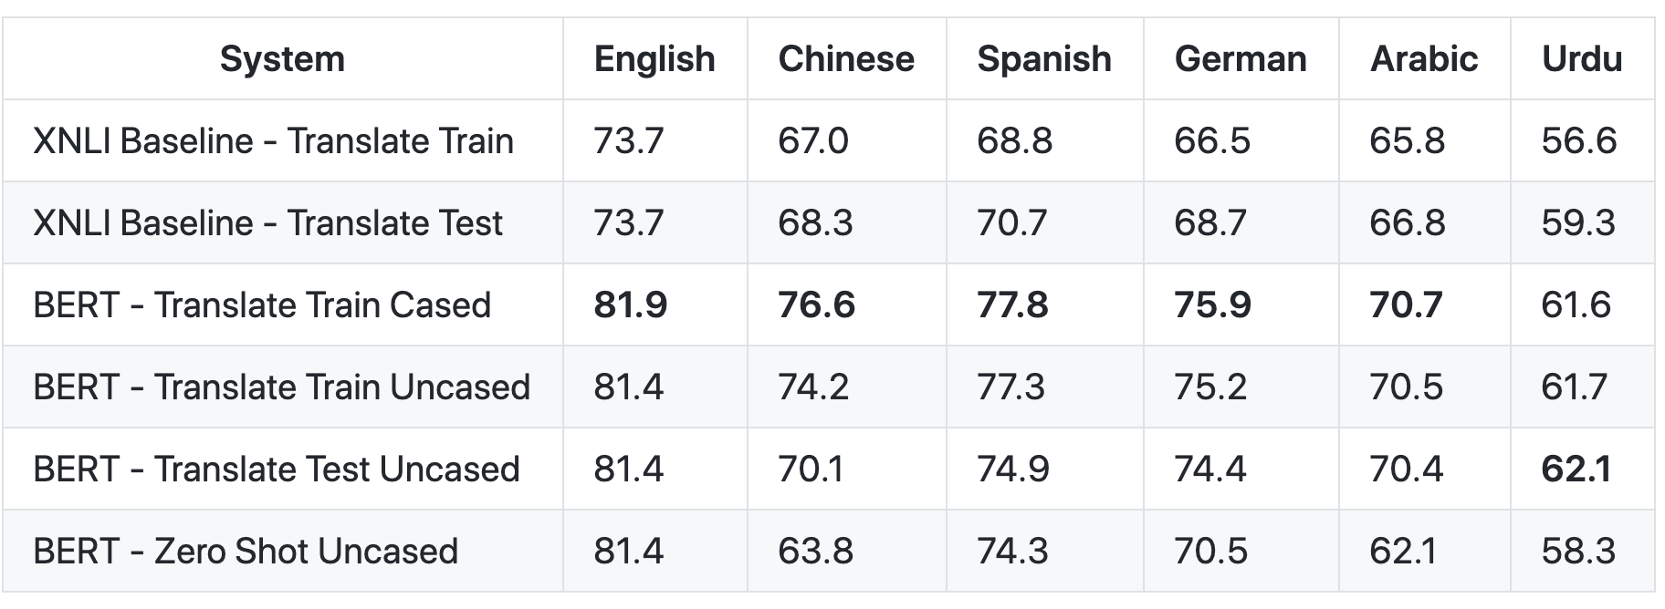
Multilingual BERT
Results (English: 84.2)对于语料资源大的语言，多语言模型的表现不如单语言模型
Notes:
Translate Train 表示MultiNLI的训练集是从英语用机器翻译成外语的。所以训练和评估都是用外语完成的。遗憾的是，由于是用机器翻译的数据进行训练，因此无法量化较低的精度在多大程度上归因于机器翻译的质量，多大程度上归因于预训练模型的质量。
Translate Test 表示XNLI测试集是从外语用机器翻译成英语的。因此，训练和评估都是用英语进行的。但是，由于测试评估是在机器翻译的英语上进行的，因此准确性取决于机器翻译系统的质量。
Zero Shot 表示多语言BERT模型在英语MultiNLI上进行了微调，然后在外语XNLI测试集上进行了评估。在这种情况下，预训练和微调的过程都不涉及机器翻译。

Slide 6
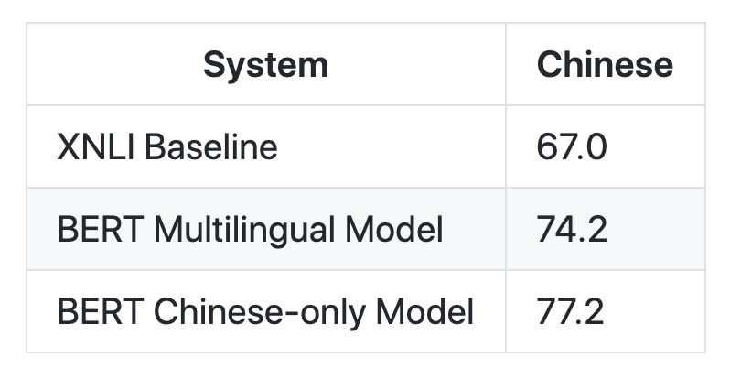
Multilingual BERT
训练和维护数十种单语言模型是不可行的。如果你的目标是使用英语和中文以外的语言最大限度地提高性能，那么从我们的多语言模型开始，对你感兴趣的语言数据进行额外的预训练是有益的。
Notes:
Translate Train 表示MultiNLI的训练集是从英语用机器翻译成外语的。所以训练和评估都是用外语完成的。遗憾的是，由于是用机器翻译的数据进行训练，因此无法量化较低的精度在多大程度上归因于机器翻译的质量，多大程度上归因于预训练模型的质量。
Translate Test 表示XNLI测试集是从外语用机器翻译成英语的。因此，训练和评估都是用英语进行的。但是，由于测试评估是在机器翻译的英语上进行的，因此准确性取决于机器翻译系统的质量。
Zero Shot 表示多语言BERT模型在英语MultiNLI上进行了微调，然后在外语XNLI测试集上进行了评估。在这种情况下，预训练和微调的过程都不涉及机器翻译。

Slide 7
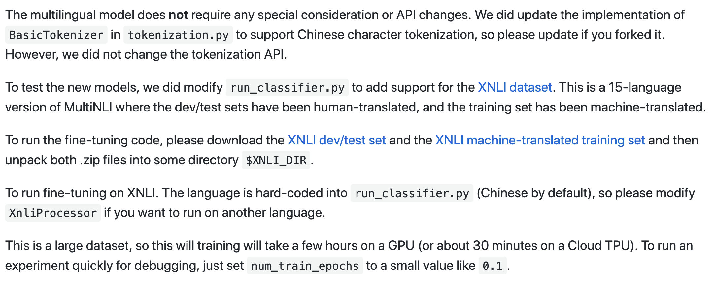
Multilingual BERT
https://github.com/google-research/bert/blob/master/multilingual.md
Notes:
Translate Train 表示MultiNLI的训练集是从英语用机器翻译成外语的。所以训练和评估都是用外语完成的。遗憾的是，由于是用机器翻译的数据进行训练，因此无法量化较低的精度在多大程度上归因于机器翻译的质量，多大程度上归因于预训练模型的质量。
Translate Test 表示XNLI测试集是从外语用机器翻译成英语的。因此，训练和评估都是用英语进行的。但是，由于测试评估是在机器翻译的英语上进行的，因此准确性取决于机器翻译系统的质量。
Zero Shot 表示多语言BERT模型在英语MultiNLI上进行了微调，然后在外语XNLI测试集上进行了评估。在这种情况下，预训练和微调的过程都不涉及机器翻译。

Slide 8
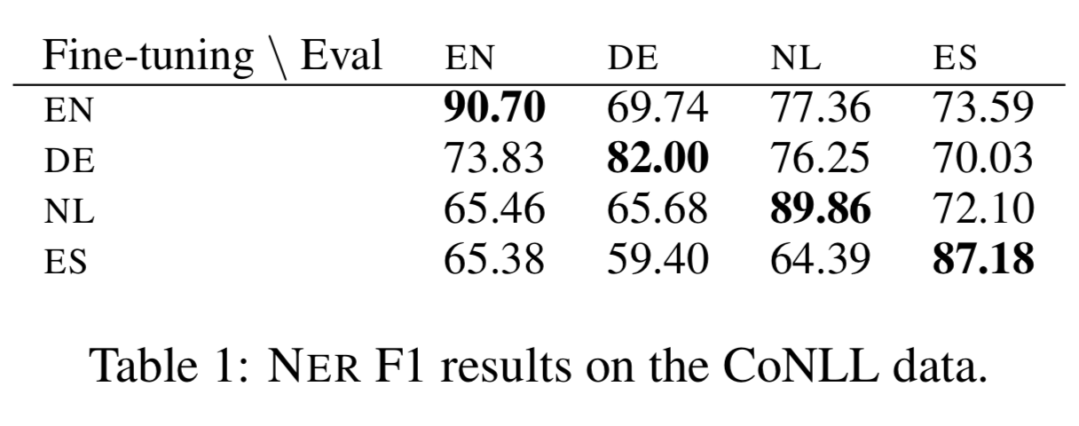
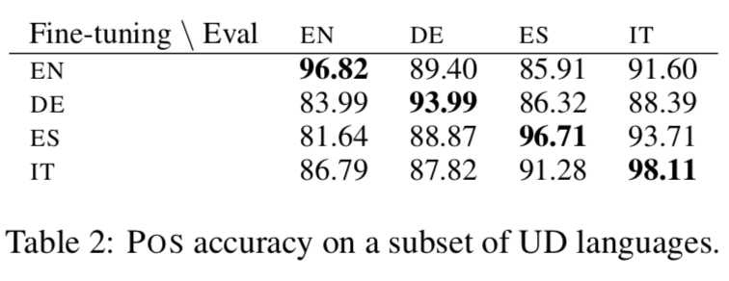
Downstream Tasks
Cross-lingual Task
M-Bert特别适合across language任务的探索研究
优势：某一特定任务（例如NER）使用一种语言对模型进行微调，并使用另一种语言进行评估，体现M-Bert的通用性。
Notes:
Translate Train 表示MultiNLI的训练集是从英语用机器翻译成外语的。所以训练和评估都是用外语完成的。遗憾的是，由于是用机器翻译的数据进行训练，因此无法量化较低的精度在多大程度上归因于机器翻译的质量，多大程度上归因于预训练模型的质量。
Translate Test 表示XNLI测试集是从外语用机器翻译成英语的。因此，训练和评估都是用英语进行的。但是，由于测试评估是在机器翻译的英语上进行的，因此准确性取决于机器翻译系统的质量。
Zero Shot 表示多语言BERT模型在英语MultiNLI上进行了微调，然后在外语XNLI测试集上进行了评估。在这种情况下，预训练和微调的过程都不涉及机器翻译。

Slide 9
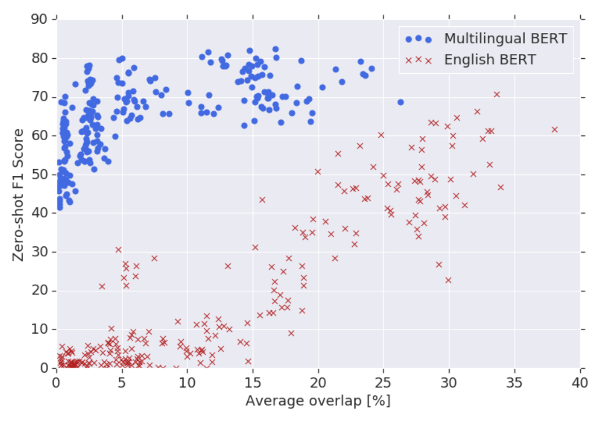
Downstream Tasks
Cross-lingual Task--NER
降低不同语言词典重叠的依赖
Notes:
Translate Train 表示MultiNLI的训练集是从英语用机器翻译成外语的。所以训练和评估都是用外语完成的。遗憾的是，由于是用机器翻译的数据进行训练，因此无法量化较低的精度在多大程度上归因于机器翻译的质量，多大程度上归因于预训练模型的质量。
Translate Test 表示XNLI测试集是从外语用机器翻译成英语的。因此，训练和评估都是用英语进行的。但是，由于测试评估是在机器翻译的英语上进行的，因此准确性取决于机器翻译系统的质量。
Zero Shot 表示多语言BERT模型在英语MultiNLI上进行了微调，然后在外语XNLI测试集上进行了评估。在这种情况下，预训练和微调的过程都不涉及机器翻译。

Slide 10
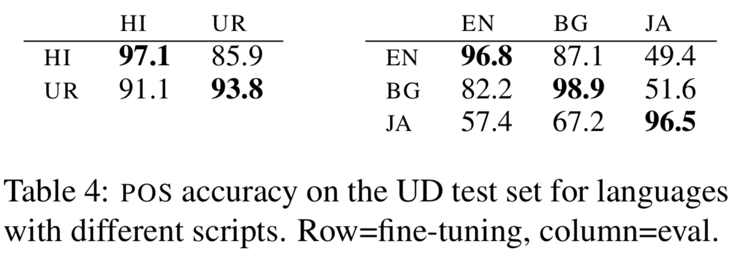
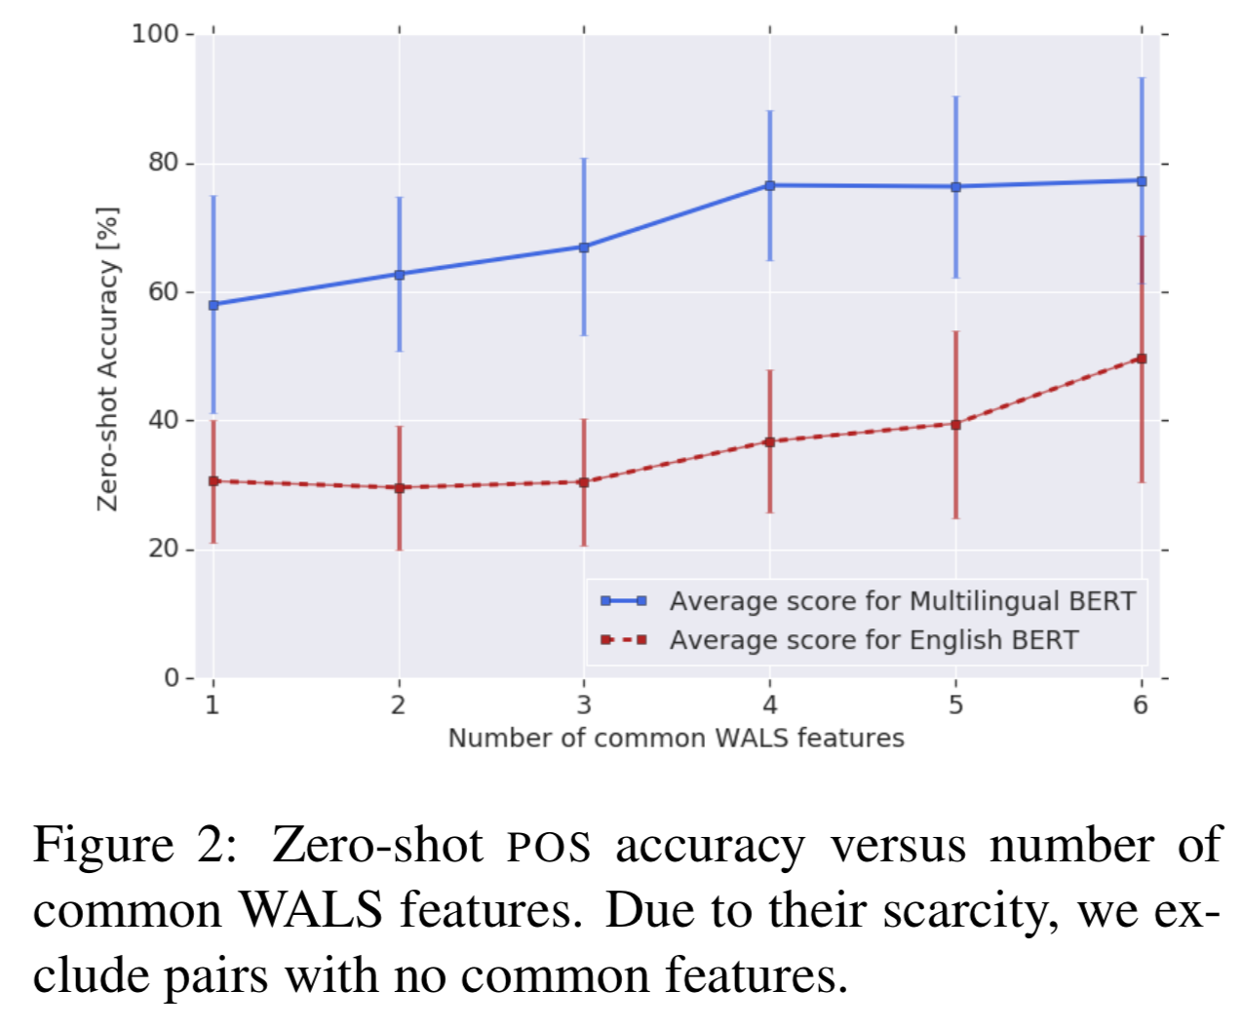
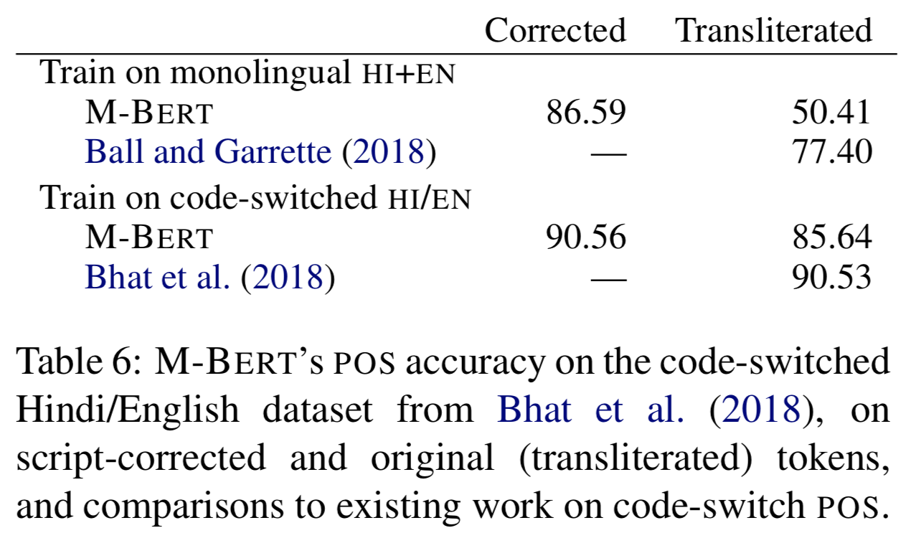
Downstream Tasks
Notes:
Translate Train 表示MultiNLI的训练集是从英语用机器翻译成外语的。所以训练和评估都是用外语完成的。遗憾的是，由于是用机器翻译的数据进行训练，因此无法量化较低的精度在多大程度上归因于机器翻译的质量，多大程度上归因于预训练模型的质量。
Translate Test 表示XNLI测试集是从外语用机器翻译成英语的。因此，训练和评估都是用英语进行的。但是，由于测试评估是在机器翻译的英语上进行的，因此准确性取决于机器翻译系统的质量。
Zero Shot 表示多语言BERT模型在英语MultiNLI上进行了微调，然后在外语XNLI测试集上进行了评估。在这种情况下，预训练和微调的过程都不涉及机器翻译。

Slide 11
Downstream Tasks
多语言：某一种语言缺乏大量预训练数据或严谨的微调数据；
跨语言：一种语言到另外一种语言的迁移和学习；
跨任务：使用一个通用任务进行预训练，使用特定任务微调，最后使用目标任务评估；
细粒度：target、aspect、relation的zero-shot learning等
Notes:
Translate Train 表示MultiNLI的训练集是从英语用机器翻译成外语的。所以训练和评估都是用外语完成的。遗憾的是，由于是用机器翻译的数据进行训练，因此无法量化较低的精度在多大程度上归因于机器翻译的质量，多大程度上归因于预训练模型的质量。
Translate Test 表示XNLI测试集是从外语用机器翻译成英语的。因此，训练和评估都是用英语进行的。但是，由于测试评估是在机器翻译的英语上进行的，因此准确性取决于机器翻译系统的质量。
Zero Shot 表示多语言BERT模型在英语MultiNLI上进行了微调，然后在外语XNLI测试集上进行了评估。在这种情况下，预训练和微调的过程都不涉及机器翻译。

Slide 12
Thank you
Q&A

